Slide 1
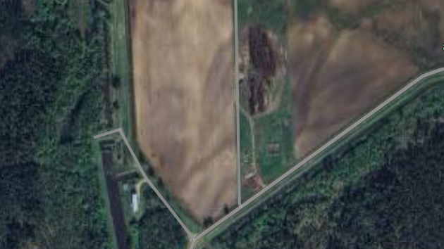
INFORMATĪVAIS ZIŅOJUMS par krematorijas izbūves ieceri īpašumā «Aronijas» Laveros
Attīstības komiteja, 11.09.2024.
TPN, APN, Būvvalde

Slide 2
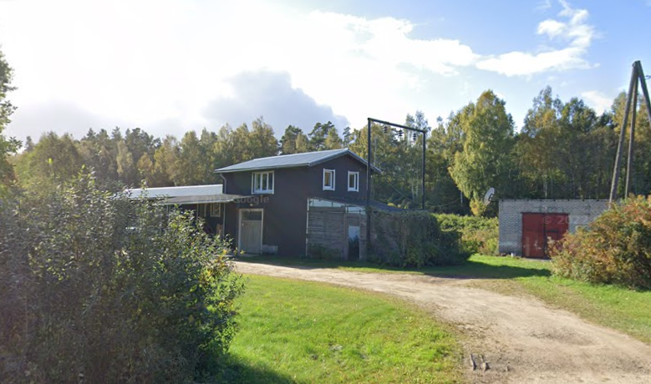
IESNIEGUMS
Ādažu novada pašvaldībā 20.08.2024. ir saņemts zemes īpašnieka iesniegums par krematorijas izbūves ieceri nekustamā īpašuma «Aronijas», Laveros, Carnikavas pagastā, Ādažu novadā (kadastra Nr. 80520051460) zemes vienībā ar kadastra apzīmējumu 80520051460, platība 0.3916 ha, izskatīts Tehniskajā komisijā 28.08.2024., piedaloties attīstītāju pārstāvjiem
Īpašumā atrodas 2 būves – 80520051460001 un 80520051460002.
Iesniegumā norādīts, ka būvē ar apzīmējumu 80520051460001 atrodas korpusa mēbeļu ražotne un šo ražotnes ēku plānots rekonstruēt un pārveidot par krematoriju.

Slide 3
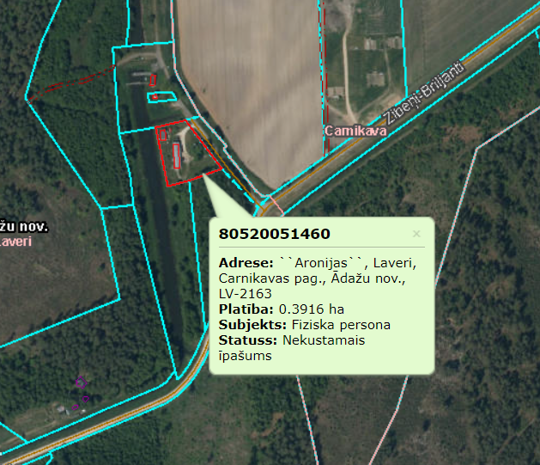
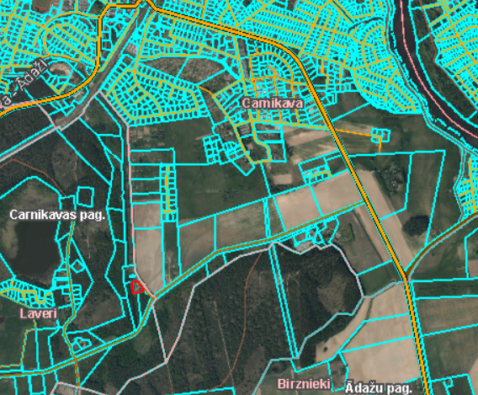
ATRAŠANĀS VIETA
~130 m no pašvaldības autoceļa Zibeņi – Briljanti un ~1600 m no valsts autoceļa P1 Rīga – Carnikava - Ādaži

Slide 4
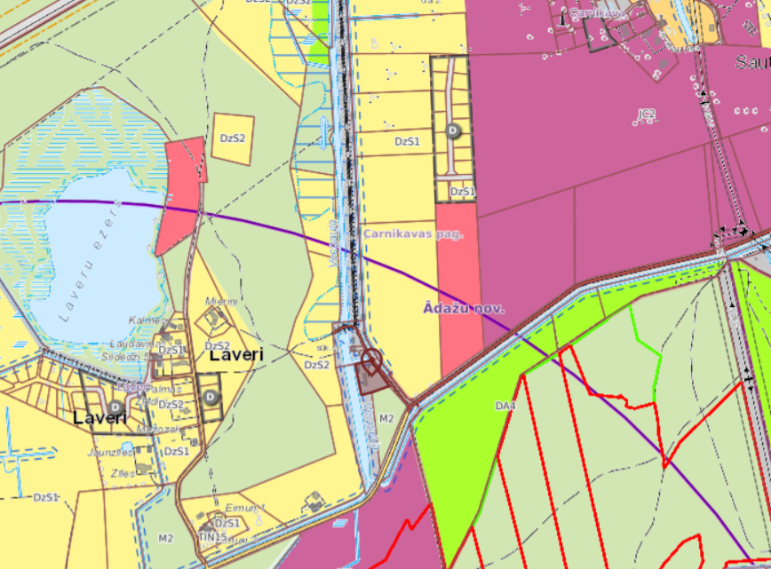
TERITORIJAS PLĀNOJUMĀ ATĻAUTĀ IZMANTOŠANA
MK noteikumos Nr. 240 «Vispārīgie teritorijas izmantošanas un apbūves noteikumi» kapsētas, krematorijas, kapličas utml. paredz teritorijās, kur atļauta Labiekārtota publiskā ārtelpa
Saskaņā ar spēkā esošo Carnikavas novada teritorijas plānojumu īpašums atrodas Tehniskās apbūves teritorijā (TA), kurā nav atļauta Labiekārtota publiskā ārtelpa (24001), t.sk. kapsētas
Carnikavas novada teritorijas plānojumā apbedījumu ierīkošana, ar šo funkciju saistītais labiekārtojums, apstādījumi un būves atļautas Dabas un apstādījumu teritorijā DA5 (Carnikavas kapsētas teritorijā)
Labiekārtota publiskā ārtelpa, neizslēdzot kapsētas, atļauta arī Lauksaimniecības teritorijās

Slide 5
TERITORIJAS PLĀNOJUMĀ ATĻAUTĀ IZMANTOŠANA
Lai īstenotu ieceri īpašumā «Aronijas» veidot krematoriju, ir nepieciešams mainīt atļautās izmantošanas veidu, izstrādājot lokālplānojumu
Zemes īpašnieks iesniegumā lūdz atļaut uzsākt lokālplānojuma izstrādi
Ja tiks izstrādāts lokālplānojums, tā izstrādes procesā tiks rīkota būvniecības ieceres sabiedriskā apspriešana

Slide 6
BŪVVALDES INFORMĀCIJA
Saskaņā ar Kadastra informācijas sistēmā pieejamiem datiem:
ēkas nosaukums “Sūkņu stacija”;
ekspluatācijā uzsākšanas gads – 1985;
pamati: dzelzsbetona bloki, sienas (vertikālā konstrukcija) ķieģeļu mūris 2,5 ķieģeļu biezumā vai biezāks, pārsegumi betons, dzelzsbetons, ķieģeļu mūra velves.
No minētā secināms, ka ir iespējama ēkas pārbūve, attiecīgi izstrādājot būvprojektu.
Būvvaldes ieskatā, iesniegumā minētā teritorija nav piemērota krematorijas darbībai, jo šāda darbība parasti tiek veikta kapsētu un kolumbāriju teritorijā vai to tuvumā. Ādažu novadā piemērota vieta krematorijas pakalpojumu realizēšanai ir Baltezera un/vai Siguļu kapu apkārtne.

Slide 7
ĀDAŽU NOVADA ATTĪSTĪBAS PROGRAMMA 2021.-2027.GADAM
Attīstības programmas Pašreizējās situācijas raksturojumā (aktualizēts 2023.gadā) norādīts, ka Ādažu novada teritorijā ir Baltezera kapi, Garkalnes kapi un Carnikavas kapi
Tiek plānota Baltezera kapu paplašināšana, kura sāksies ar projekta izstrādāšanu. Kapsētas funkciju nodrošināšanai notiks infrastruktūras objektu izbūve: ūdensvada un gāzesvada pagarināšana, autostāvvietu paplašināšana, iebrauktuves ievadu no ceļa V47 izveide, kolumbārija un iespējama krematorija izbūve, sabiedrisko tualešu un administrācijas telpu būvniecība

Slide 8
ĀDAŽU NOVADA ATTĪSTĪBAS PROGRAMMA 2021.-2027.GADAM
Krematorija izbūve Attīstības programmā ir paredzēta tikai pie vidējā termiņa prioritātes «VTP5: Resursu efektīva izmantošana un attīstība», rīcības virziena «RV5.1: Pašvaldības nekustamo īpašumu attīstība, pašvaldības teritorijas labiekārtošana», uzdevuma «U5.1.5: Attīstīt novada kapsētas», pasākuma «Ā5.1.5.1. Baltezera kapsētas attīstība»
Baltezera kapsētā pasākuma Ā5.1.5.1. ietvaros paredzēts:
atmežot jaunas teritorijas, paplašināt Baltezera kapsētu, izbūvēt krematoriju, morgu un zvanu torni;
izbūvēt kolumbāriju vai uguns kapus, iestādīt sēru birzi, paplašināt stāvvietas, izvietot tualetes u.c.
Pasākuma īstenošanai līdz šim ir izstrādāti 2 paskaidrojuma raksti, no kuriem vienā iekļauta kapu vietu paplašināšana un otrā – esošo iepriekš nepabeigto aktivitāšu realizēšana (celmu aizvākšana, kapa vietu ierīkošana).

Slide 9
TĀLĀKĀ RĪCĪBA
Iepazīties ar projekta attīstītāju sniegto informāciju par krematorijas būvniecības ieceri īpašumā «Aronijas» Laveros, Carnikavas pagastā
Noraidīt vai atbalstīt krematorijas būvniecības ieceri un lokālplānojuma izstrādes uzsākšanu, atbalsta gadījumā uzdodot Teritorijas plānošanas nodaļai sagatavot lēmumprojektu un darba uzdevumu lokālplānojuma izstrādes uzsākšanai

